Slide 1

HOGARNET
Juan Sebastían Mahecha
Frand Eldimer Casas Lopez
Programa ingeniería de sistemas y computación - Ext. Facatativá
II - 2022

Slide 2
Agenda
Introducción.
De donde nació la idea del proyecto?
Objetivo general y específicos.
Solución Desarrollada.
Modelos y diagramas.
DEMO.

Slide 3
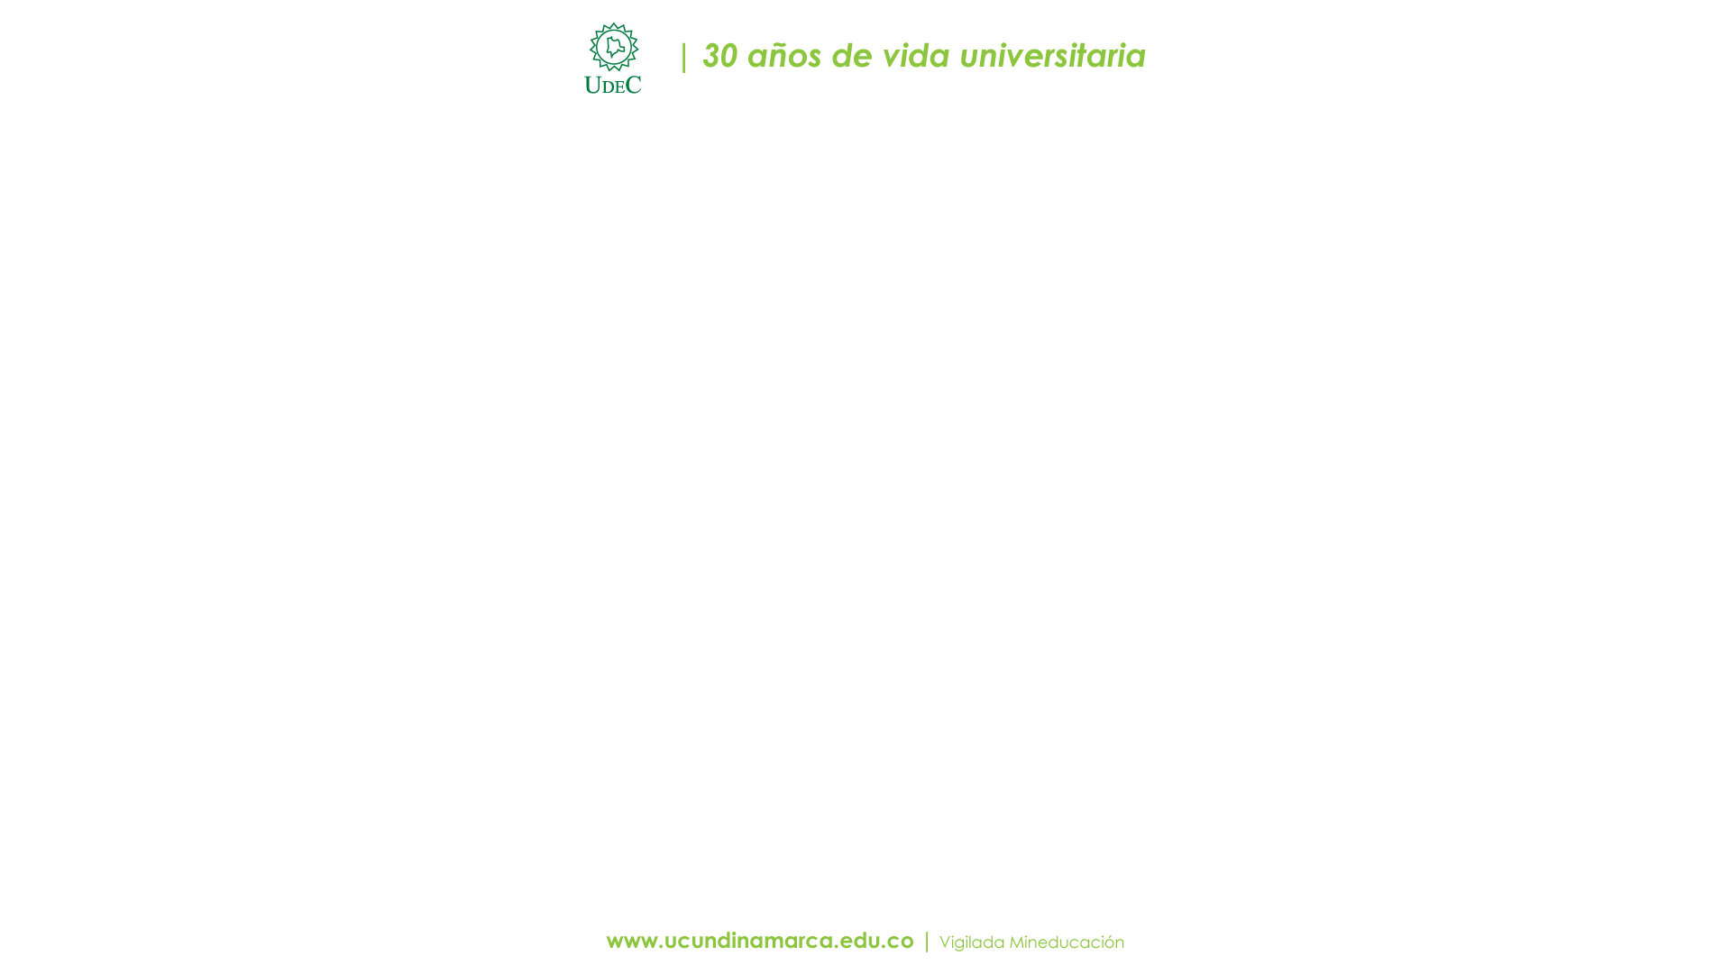
Introducción
Tienda de uso personal, enfocada a productos de segunda mano, donde los usuarios tendrán acceso a diferentes categorías de productos y a su vez podrán comprar y vender los suyos.

Slide 4
De donde nació la idea del proyecto?
La idea surgió a partir de las tiendas virtuales más populares en la actualidad, tales cómo mercadolibre, falabella, amazon, linio, entre otras… Gran parte del tiempo lo ocupamos en nuestro hogar, por lo tanto una tienda dedicada a vender productos sin utilidad dentro de nuestros espacios es una alternativa para ganar ingresos extra y darle una segunda vida a muchos productos.
Este proyecto estará limitado a las categorías de electrodomésticos, tecnologías, aseo, muebles y vajillas.

Slide 5
Objetivo general.
Objetivos especificos.
ofrecer a los clientes una variedad de productos a precios más bajos que en las tiendas de retail tradicionales. Esto se logra a través de la venta de productos usados, ya sean muebles, ropa, electrodomésticos u otros artículos.
Proporcionar un servicio eficiente y amigable a los clientes.
Proporcionar una experiencia de compra positiva y memorable para los clientes.
Ofrecer productos de alta calidad a precios asequibles.

Slide 6
Solución Desarrollada
Gran parte del tiempo lo ocupamos en nuestro hogar, por lo tanto una tienda dedicada a vender productos de uso de segunda mano limitado a las categorías de electrodomésticos, tecnologías, aseo, muebles y vajillas. Por lo tanto decidimos desarrollar una tienda que supla esta necesidad
U

Slide 7
Modelos y diagramas

Slide 8
MODELO VISTA-CONTROLADOR
El modelo vista-controlador es una arquitectura de software en la que la lógica de negocio y la lógica de presentación se separan. La lógica de negocio se encuentra en una o más clases controladoras, mientras que la lógica de presentación se encuentra en una o más clases vistas. Los controladores interactúan con las vistas para recibir los datos de entrada del usuario, procesar esos datos y luego enviar los resultados al usuario a través de las vistas.

Slide 9
MODELO ENTIDAD-RELACIÓN
Un modelo entidad-relación es un modelo de datos usado para describir el diseño lógico de una base de datos. Se trata de una representación gráfica de los datos, las relaciones entre ellos, y los atributos asociados.

Slide 10
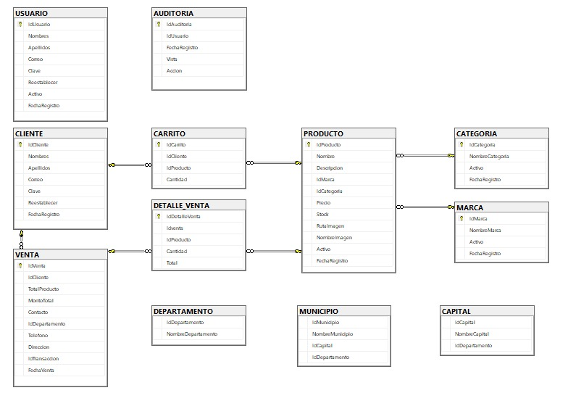

Slide 11
CASO DE USO
El caso de uso general describe el flujo de eventos de un sistema desde el punto de vista del usuario. Incluye una breve descripción de cómo el usuario interactúa con el sistema y qué resultados espera obtener.

Slide 12
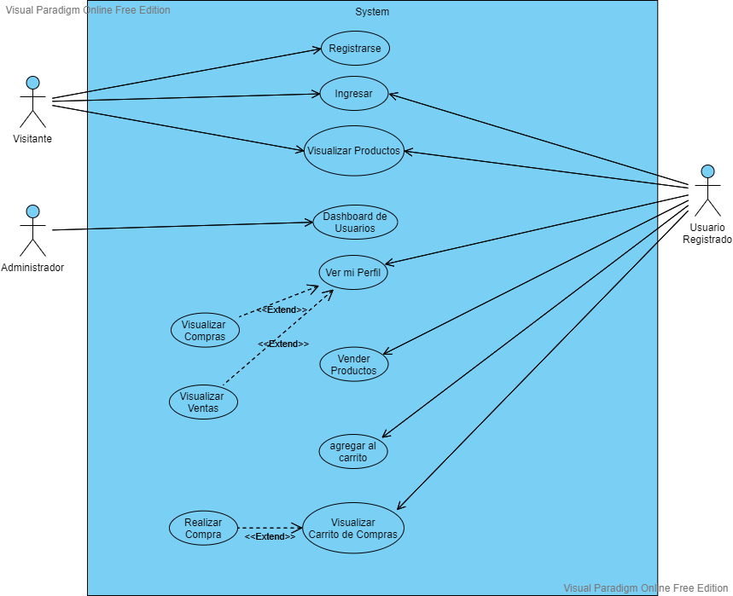

Slide 13
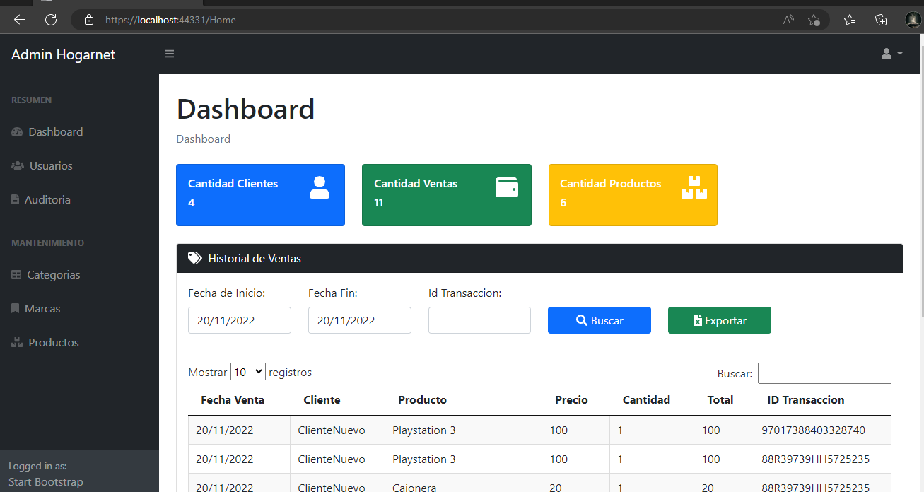
DEMO

